Slide 1
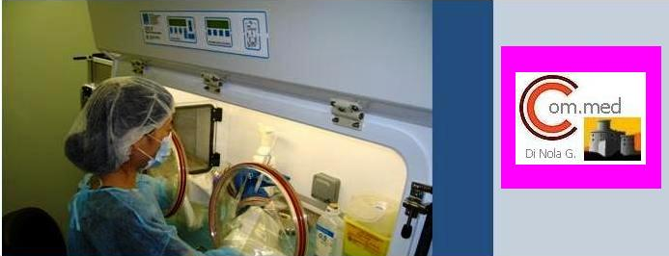

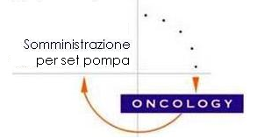

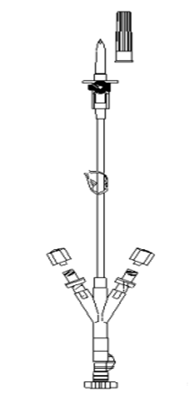
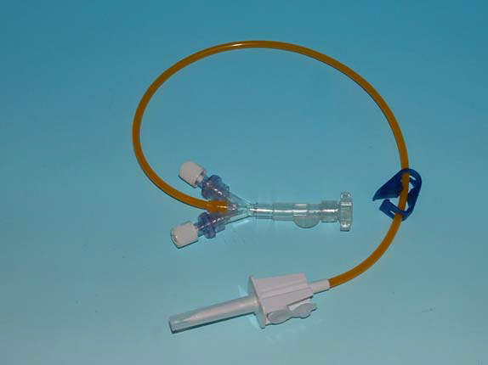
ONCOLOGY LINE
SOMMINISTRAZIONE FARMACI ANTIBLASTICI
Farmaci antiblastici : manipolazione in sicurezza
Le manipolazioni dei farmaci (stoccaggio, preparazione, trasporto, gestione dei reflui ed emergenze) e le somministrazioni devono essere attuate nel rispetto della sicurezza e della salute dei pazienti, degli operatori e dei terzi che sono coinvolti nel processo. Usare I dispositivi di protezione individuali
I.V. Disposables
SISTEMA A CIRCUITO CHIUSO PER LA SOMMINISTRAZIONE con set pompa Di FARMACI ANTIBLASTICI
Informazioni riservate ai soli operatori del settore Pagina 1

Slide 2
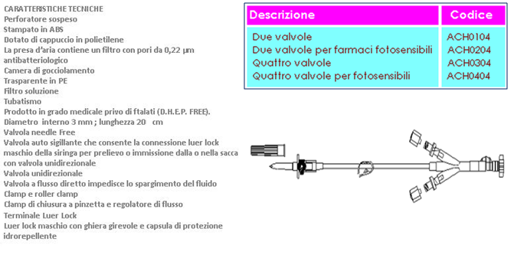
ONCOLOGY LINE
Posizione sanitaria | CE | Classe | CND
Dispositivo Medico | 0123 | I Sterile | A03010102
CODICE Vedi tabelle
Descrizione
Dispositivo per somministrazione di farmaci chemioterapici
Modalità d’uso generale
Verificare l’integrità della confezione.
Collegare il set di somministrazione al raccordo posto perforabile posto sul dispositivo.
Togliere la capsula dal perforatore e perforare la membrana del contenitore della soluzione fisiologica. Verificare che la clamp e il roller siano in posizione aperto e la capsula posta sul relativo raccordo finale sia saldamente avvitata. Appendere il contenitore della soluzione fisiologica alla piantana, permettere che il liquido fluisca lungo il set riempiendolo espellendo così l’aria dal circuito; chiudere la linea stringendo la clamp e connetterla al paziente tramite il catetere venoso. Connettere il dispositivo preparatore, tramite il raccordo luer lock finale, ad una delle valvole antireflusso e sospendere alla piantana il relativo contenitore del farmaco; Attenzione: controllare che la clamp sia chiusa. Aprire la clamp del set di preparazione ed eseguire l’infusione (o per gravità o tramite pompa). Terminata l’infusione, chiudere la clamp del et di preparazione (Attenzione: il set non deve essere mai tolto dalla sua connessione per evitare perdite di farmaci) ed aprire la clamp posta sul set di somministrazione al fine di permettere alla soluzione fisiologica di lavare il set dai residui di farmaco. Se previsto, ripetere ulteriori infusioni di farmaci tramite le altre valvole , seguendo le medesime istruzioni sopra riportate.. Se è necessario, durante l’infusione, eseguire dei boli; usare il raccordo con valvola posto sul rubinetto; Terminate le infusioni, scollegare il raccordo finale dal catetere venoso (eventuali perdite che si potranno verificare sono di fisiologica dato che deve sempre rappresentare l’ultima infusione, e quindi non pericolose) e gettare l’intero sistema infusionale nell’apposito contenitore con l’attenzione di evitare qualsiasi scollegamento delle parti.
Informazioni riservate ai soli operatori del settore Pagina 2

Slide 3

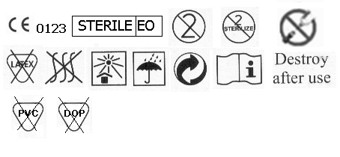
ONCOLOGY LINE
Controlli
Controlli eseguiti:
Controllo qualità sia per i materiali che per i dispositivi. ISO 10993-7
Valutazione di biocompatibilità UNI EN ISO 10993-1
Citossicità ISO 10993-5
Emolisi ISO 10993-4
Tossicità sistemica acuta ISO 10993-11
Sensibilizzazione allergica ISO 10993-10
Compatibilità:
I materiali usati sono compatibili con farmaci chemioterapici antiblastici e con le soluzioni infusionali.
Sterilità
Prodotto sterilizzato ad ETO validità del prodotto a 5 anni dalla data di sterilizzazione. Non risterilizzabile.
Confezionamento
Box da 200 confezioni
Produttore:
SKUPINA MEDICINE P.P. D.o.o
Partizanska cesta 79
6210 Sezana SLO
Informazioni riservate ai soli operatori del settore Pagina 3

